Slide 1
语言编程及Bios操作系统
张国菊 201712

Slide 2
语言编程
C理解
C编码风格
C性能优化
C软件模块和模块化分
C防御性编程
C测试和评审

Slide 3
语法及语义
const INT16S wtest = -123;
wtest ++; 编译器处理语法错误
const INT16S wtest = -123;
a = sqrt(wtest); 语义错误

Slide 4
乱序
编译乱序
Int a;
Int b;
{
a = b + 1;
b = 0;
}
{
b = 0;
a = b + 1;
}

Slide 5
关键字volatile
防止编译优化，不允许读写合并。
1.中断服务程序中修改的供其它程序检测的变量需要加volatile； 2、多任务环境下各任务间共享的标志应该加volatile； 3、存储器映射的硬件寄存器通常也要加volatile说明，因为每次对它的读写都可能由不同意义；

Slide 6
内存越界与栈溢出
Main()
{
int x[16],y[16],z[16];
y[16] = 0xff;
}

Slide 7
数组名与数组指针
Int intArray[10];
sizeof(intArray) = 20;//数组
Int *p = intArray;
sizeof(p) = 2;//存放地址
sizeof计算字节？计算字？

Slide 8
static/extern关键字
Static作用范围：本函数体，模块内，内存仅被分配一次，下次调用仍维持上次的值
原则：尽可能多，但不能更多。
extern作用范围：全局跨模块。仅声明，未分配内存空间
原则：尽可能少，但不能更少。（API）

Slide 9
C编码风格
the real audience : other programmers.
write for their benefit. ------ code craft
命名：变量、函数、文件（风格一致）
代码排版和布局（建议）：
函数不超过50行
一行不超过80列
缩进不大于4级
代码群落加空行
相似的函数排版靠近

Slide 10
编写自注释代码
sFanCtrl(f32EnvironmentFitTemp,f32PowerFitTemp,f32TotalGridLongApparentPower);
{
return(uwfanstatusTemp);
}
代码可自注释时，不再添加注释。
添加注释的原则：
解释why，而不是how

Slide 11
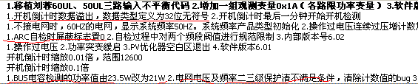

Slide 12
C性能优化
二八原则：过早或不必要的优化，是万恶之源
如下几个方面（时间、空间）：
宏#define /内联inline
内嵌汇编（关键部分）
利用硬件特性（DMA、RS232利用超时中断）
以空间换时间
编译优化

Slide 13
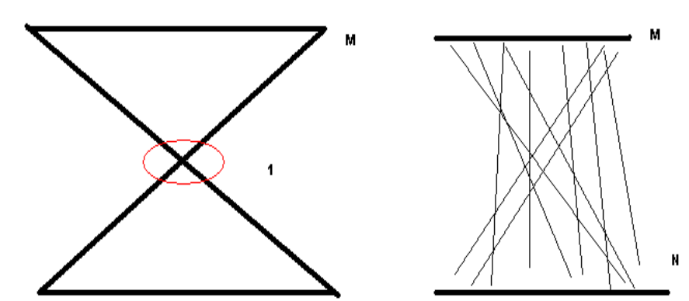
C软件模块和模块划分
模块：一个.c和一个.h的结合，头文件（.h）是模块接口的声明。
原则：高内聚，低耦合

Slide 14
软件目录组织：
1.drivers 2.include 3.boards 4….. 5.common
芯片和板间share代码：
1. 驱动和板极逻辑分离
2. 业务和平台逻辑分离
任务划分原则：
1. I/O原则
2.优先级原则
3.功能耦合
4.大量运算
5.频率组合

Slide 15
C防御性编程
Murphy’s Law: if anything can go wrong ,it will.
防御性编码风格：
Following language idioms
Checking numeric limits
……
(timefst + timesnd)/2;
timefst/2 + timesnd /2;

Slide 16
断言
判断一个表达式，如果结果为假，输出诊断消息并中止程序
1.在函数开始处检验传入参数的合法性
2.用来检查程序的逻辑正确性
3.消除所做的隐式假定
#include <assert.h>

Slide 17
C测试和评审
C测试：
白盒测试
TDD
CuTest
Cunit
C评审：网页、邮件等
Code review

Slide 18
Bios安装插件
1.bios_setupwin32
2. tirtos_c2000_setupwin32

Slide 19
Bios操作系统
Main函数初始化结束最后需调用操作系统的库函数BIOS_start();。需注意，main函数中一定不能存在无限循环，否则整个BIOS程序存在瘫痪的风险
在DSP/BIOS中，硬件中断有最高的优先级，然后是软件中断，软件中断可以被高优先权软件中断或硬件中断抢先。任务的优先权低于软件中断。而后台线程idle_loop是优先级最低的线程，此后台线程为空闲循环。软件中断和硬件中断均无挂起状态

Slide 20
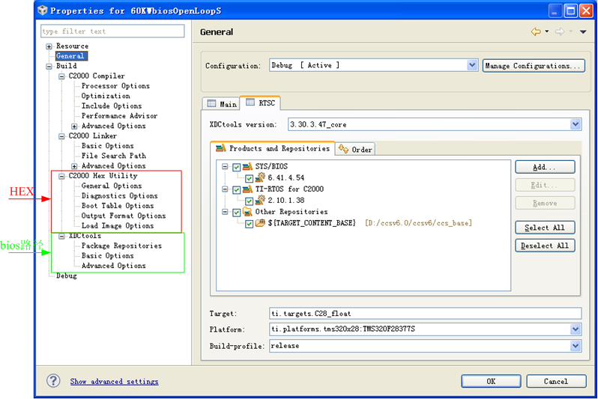

Slide 21
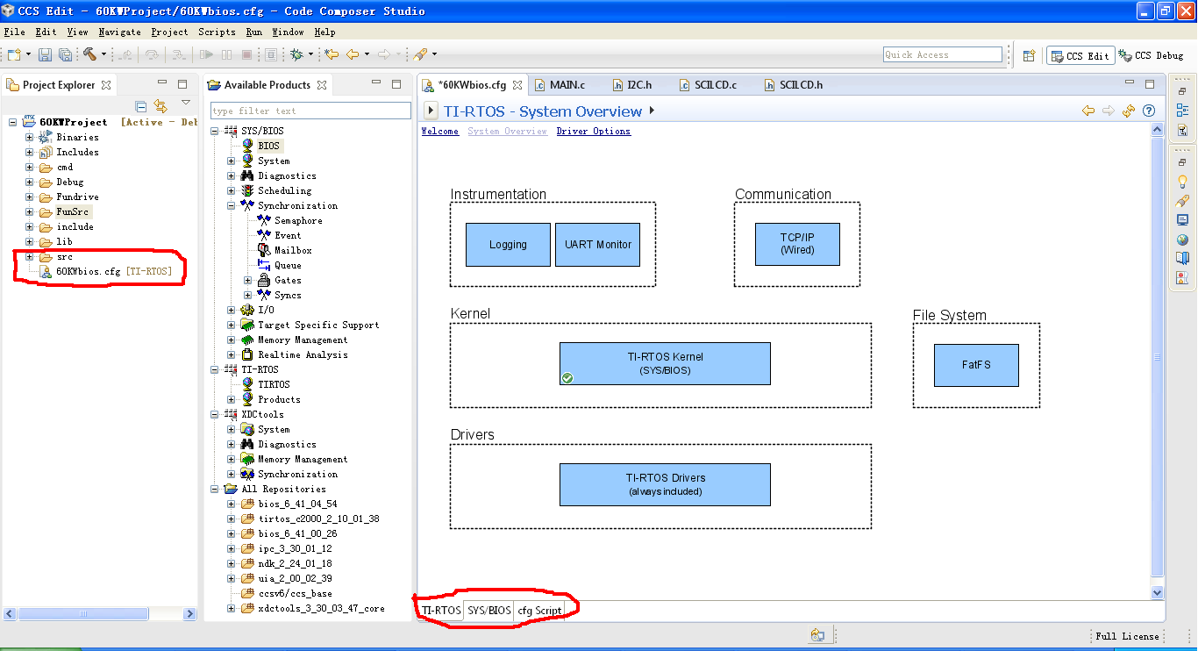
Bios底层配置

Slide 22
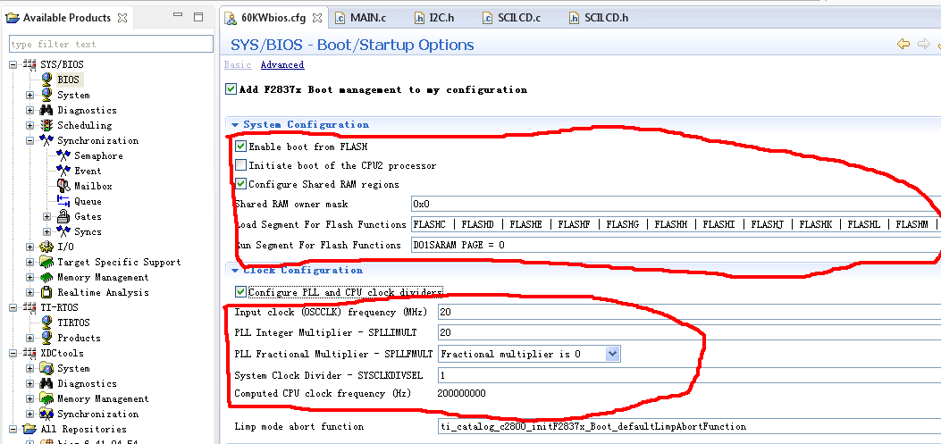
BOOT配置

Slide 23
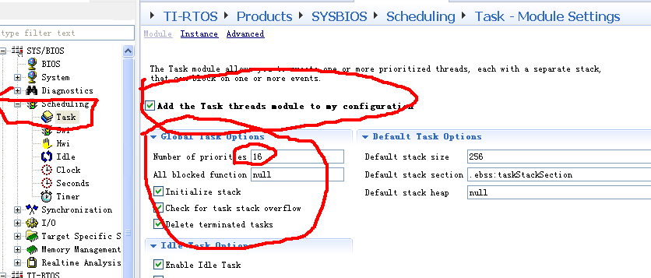
创建任务

Slide 24
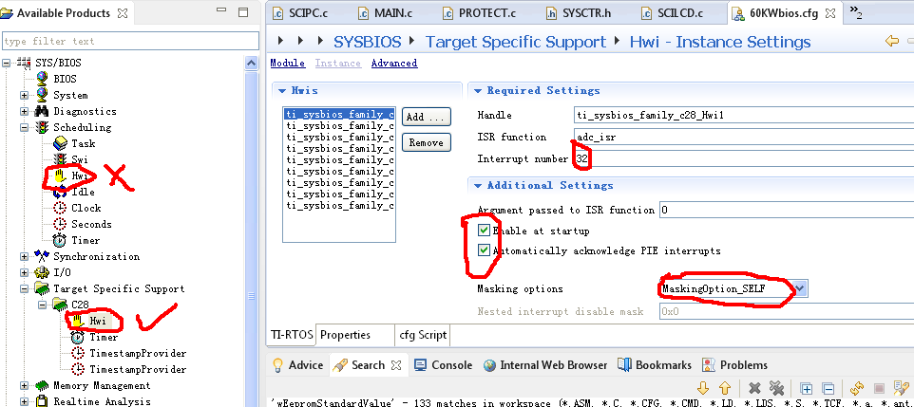
创建中断

Slide 25
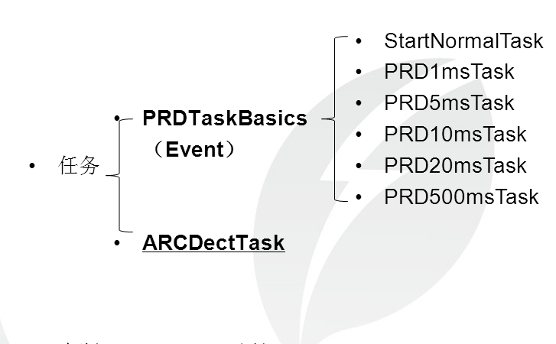

Slide 26
谢谢！

